Slide 1
TÀI LIỆU HƯỚNG DẪN SỬ DỤNG PHẦM MỀM HỆ THỐNG QUẢN LÝ HỌC TẬP
http://lms.tdc.edu.vn
Tp.HCM 03/2021

Slide 2
1. Đối tượng sử dụng 2. Đăng nhập và cập nhật thông tin cá nhân 3. Quản lý môn học

Slide 3
1. Giới thiệu
Hệ thống quản lý học tập (LMS - Learning Management System)
http://lms.tdc.edu.vn
Hỗ trợ Giảng dạy & Học tập
Tổ chức, quản lý và triển khai các hoạt động đào tạo qua mạng
Theo dõi và quản lý quá trình học tập của người học

Slide 4
1. Giới thiệu
Hoạt động Giảng dạy & Học tập hiện tại
Gửi tài liệu đến sinh viên
Gmail
Google Drive
Zalo
Facebook
…
2
1
3

Slide 5
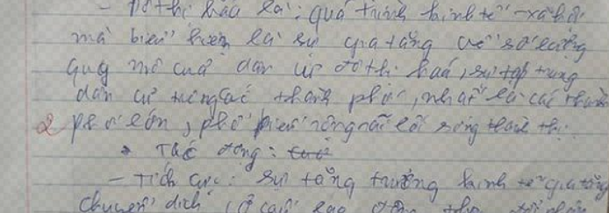
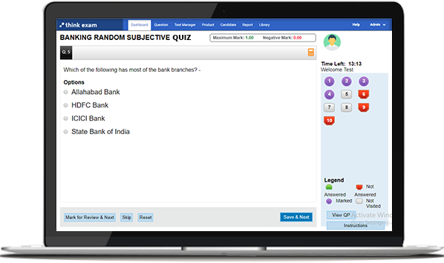
1. Giới thiệu
Hoạt động Giảng dạy & Học tập hiện tại
Kiểm tra đánh giá
Trắc nghiệm trên giấy
Tự luận trên giấy
Báo cáo
Trắc nghiệm trên máy tính
…
1
2
3
4

Slide 6
1. Giới thiệu
Hoạt động Giảng dạy & Học tập hiện tại
Trao đổi, thảo luận, thông báo
Facebook
Zalo
Gmail
…
1
2
3

Slide 7
1. Giới thiệu
Hoạt động Giảng dạy & Học tập hiện tại
Tài liệu
Hình thức đánh giá
Trao đổi, chia sẻ
2
1
4
3

Slide 8
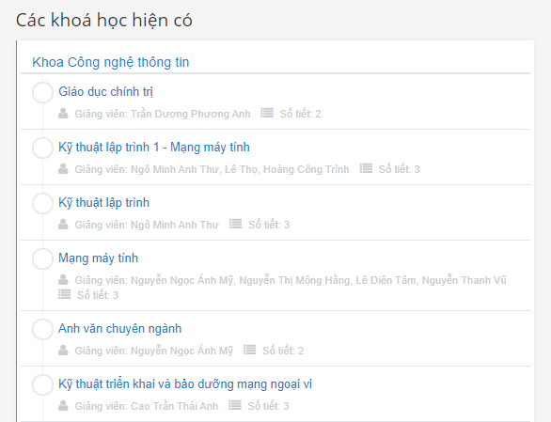
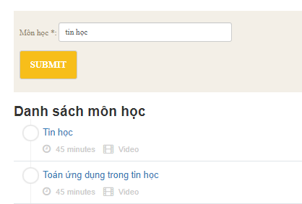
1. Giới thiệu
Hệ thống quản lý học tập (LMS - Learning Management System)
Danh sách các môn học
1
2

Slide 9
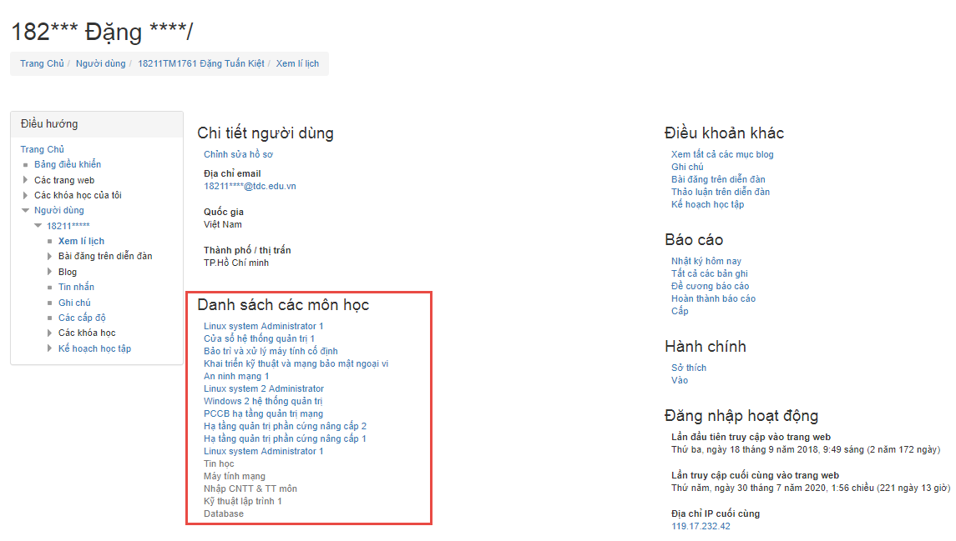
1. Giới thiệu
Hệ thống quản lý học tập (LMS - Learning Management System)
Trang cá nhân sinh viên
1

Slide 10
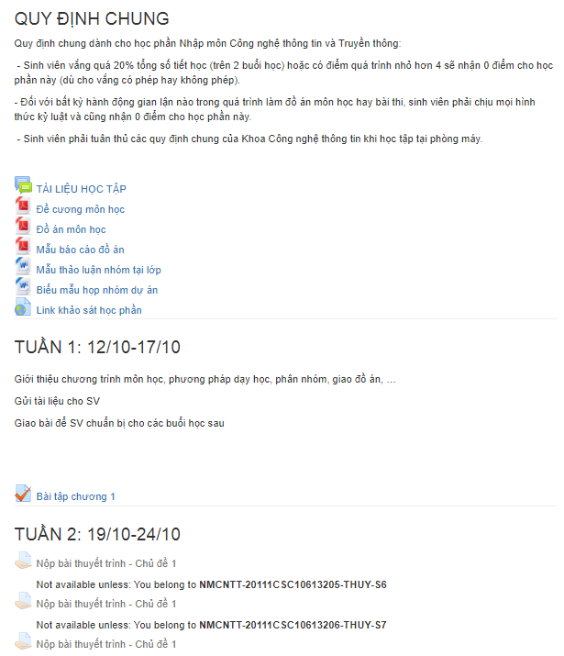
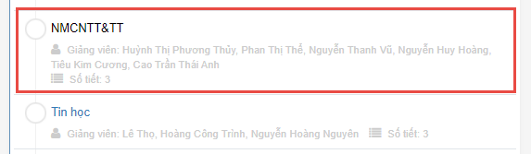
1. Giới thiệu
Ví dụ mẫu 1 môn học
http://el.tdc.edu.vn/course/view.php?id=182

Slide 11
1. Giới thiệu
Hệ thống quản lý học tập (LMS - Learning Management System)
Ví dụ mẫu 1 môn học

Slide 12
1. Thông tin chung
Đối tượng sử dụng
Phòng Đào tạo
Quản lý khoa
Giảng viên
Sinh viên

Slide 13
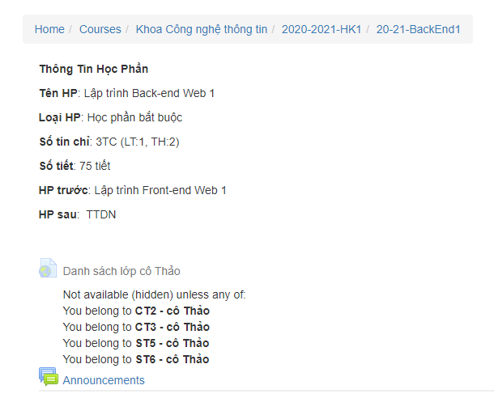
1. Thông tin chung
Vídụ thông tin môn học: cung cấp các thông tin như số tín chỉ, số tiết, học phần trước, học phần sau, quy định cấm thi, danh sách lớp, …

Slide 14
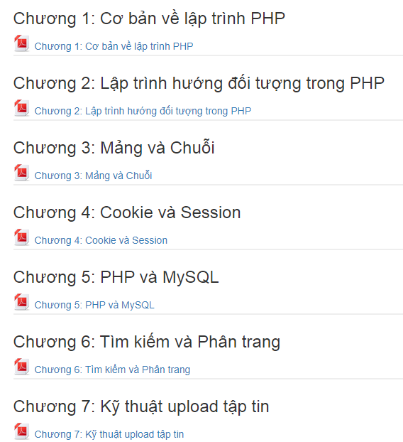
1. Thông tin chung
Ví dụ tài liệu học tập trong môn học, sinh viên có thể tải về tham khảo. Đính kèm là các file bài giảng như: slide bài giảng, tài liệu tham khảo, bài tập, …

Slide 15
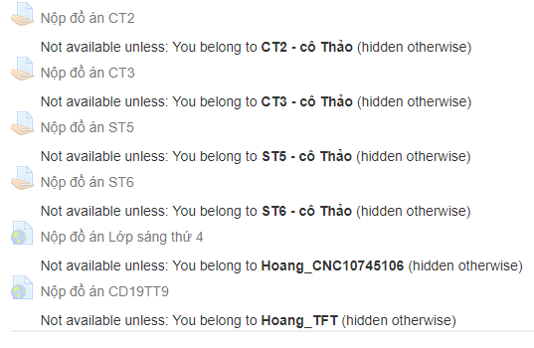
1. Thông tin chung
Ví dụ sinh viên nộp bài tập, phân loại theo lớp học

Slide 16
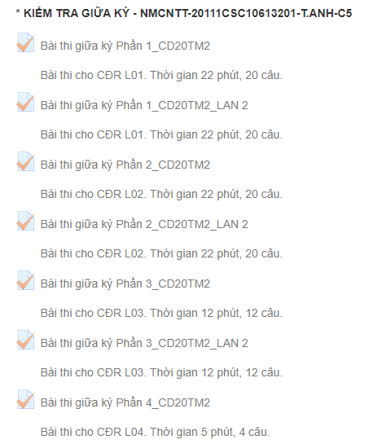
1. Thông tin chung
Ví dụ sinh viên làm bài trắc nghiệm, được phân loại theo lớp học

Slide 17
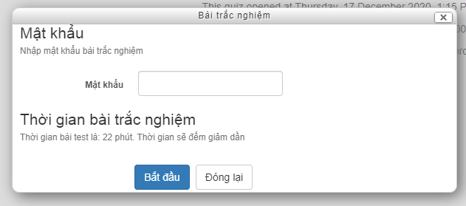
1. Thông tin chung
Ví dụ nhập mật khẩu theo bài trắc nghiệm

Slide 18
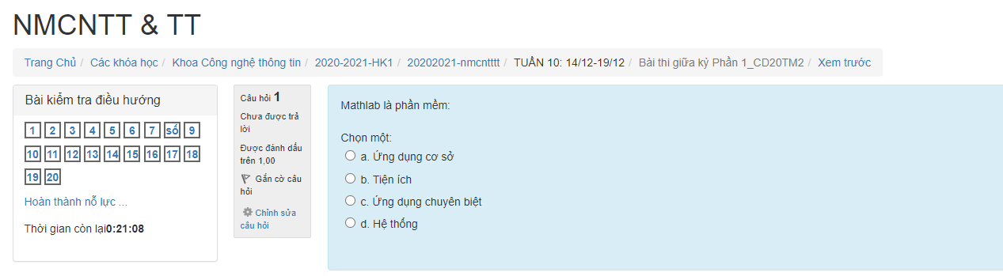
1. Thông tin chung
Ví dụ nội dung một bài trắc nghiệm gồm 20 câu, thời gian thực hiện 22 phút.

Slide 19
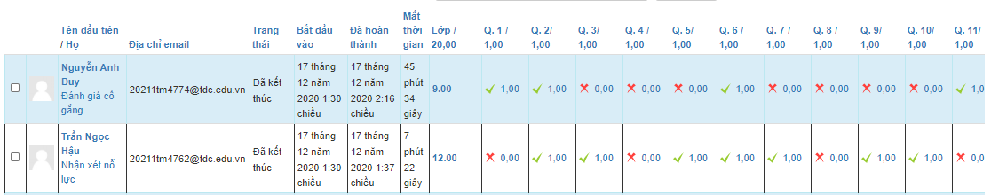
1. Thông tin chung
Ví dụ kết quả bài thi trắc nghiệm của lớp, kết quả này có thể hiển thị trên web hoặc được tải về file excel.

Slide 20
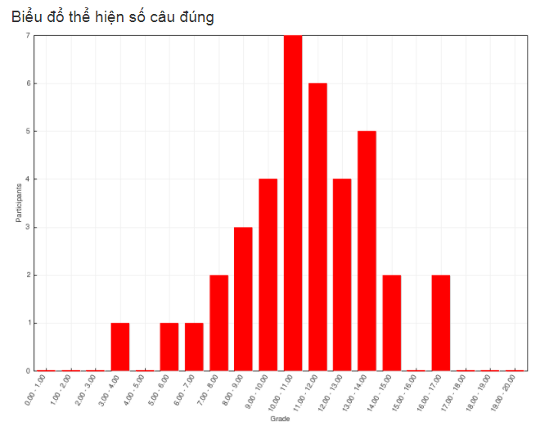
1. Thông tin chung
Ví dụ biểu đồ thống kê kết quả bài thi trắc nghiệm, thống kê theo số câu đúng

Slide 21
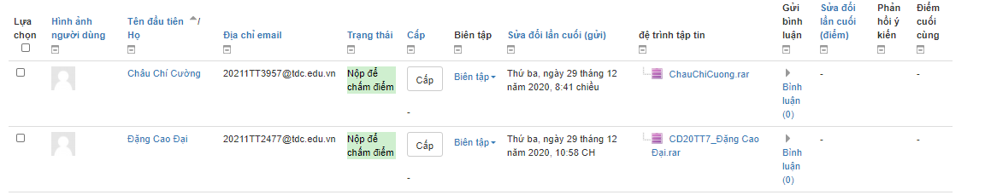
1. Thông tin chung
Ví dụ bài tập sinh viên đã nộp

Slide 22
2. ĐĂNG NHẬP VÀ CẬP NHẬT THÔNG TIN CÁ NHÂN
Phòng Đào tạo
Tạo tài khoản sinh viên đầu khóa học
Sinh viên cần cập nhật lại thông tin khi đăng nhập lần đầu vào hệ thống
Hình đại diện
Mật khẩu
...

Slide 23
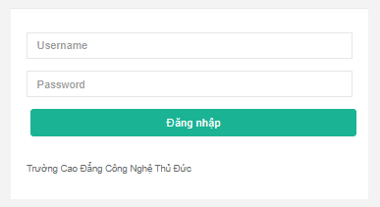
2. ĐĂNG NHẬP VÀ CẬP NHẬT THÔNG TIN CÁ NHÂN
Link đăng nhập http://lms.tdc.edu.vn/login
Thông tin tài khoản
Username: Mã số Giảng viên
Password: Mã số Giảng viên
Ví dụ:
Username: 79000G07.000***
Password: 79000G07.000***

Slide 24
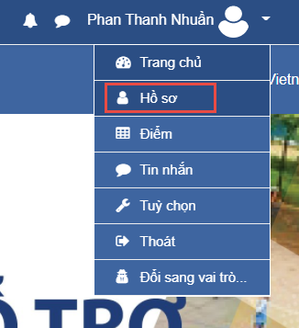
2. ĐĂNG NHẬP VÀ CẬP NHẬT THÔNG TIN CÁ NHÂN
Cập nhật lại thông tin cá nhân

Slide 25
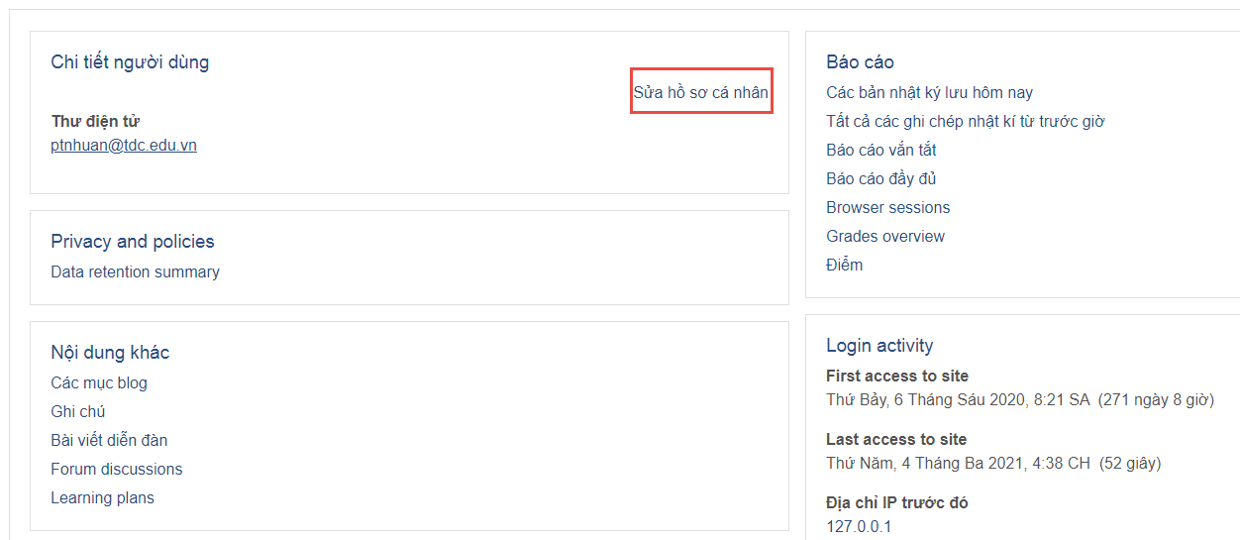
2. ĐĂNG NHẬP VÀ CẬP NHẬT THÔNG TIN CÁ NHÂN
Cập nhật lại thông tin cá nhân

Slide 26
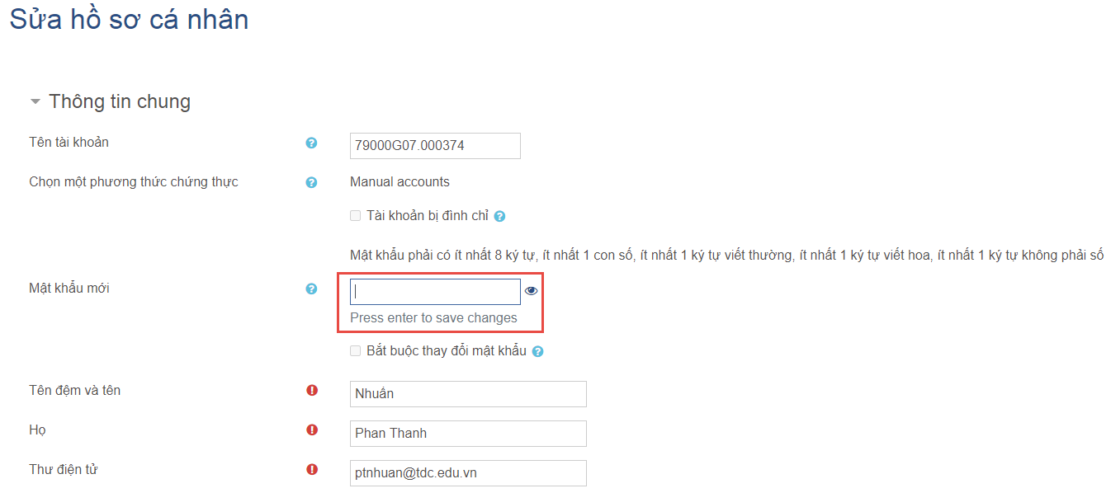
2. ĐĂNG NHẬP VÀ CẬP NHẬT THÔNG TIN CÁ NHÂN
Cập nhật lại thông tin cá nhân

Slide 27
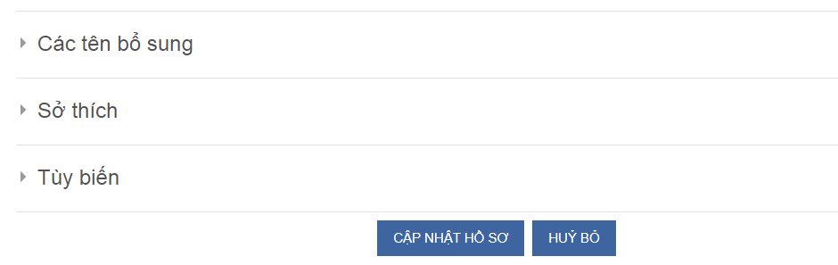
2. ĐĂNG NHẬP VÀ CẬP NHẬT THÔNG TIN CÁ NHÂN
Cập nhật lại thông tin cá nhân
Mật khẩu hợp lệ là mật khẩu PHẢI thỏa
Ít nhất 8 ký tự
Ít nhất 1 số
Ít nhất 1 chữ in HOA
Ít nhất 1 chữ in thường
Ít nhất 1 ký tự non-alphanumeric (ví dụ: *, ^, ...)

Slide 28
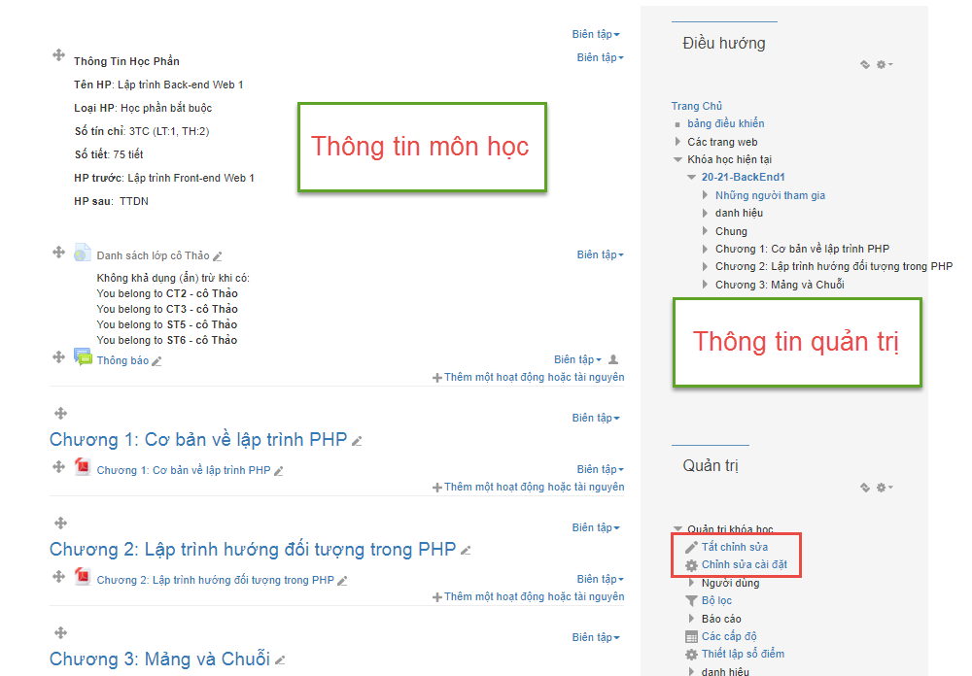
3. QUẢN LÝ MÔN HỌC
a. Tạo nội dung môn học
Trang quản lý môn học

Slide 29
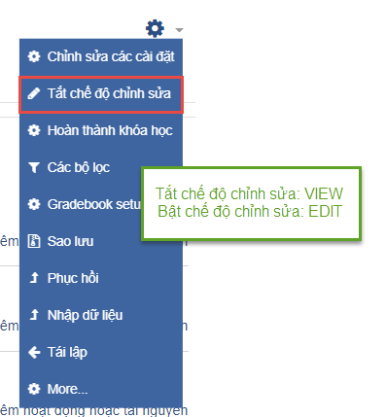
3. QUẢN LÝ MÔN HỌC
a. Tạo nội dung môn học
Thiết lập chế độ chỉnh sửa

Slide 30
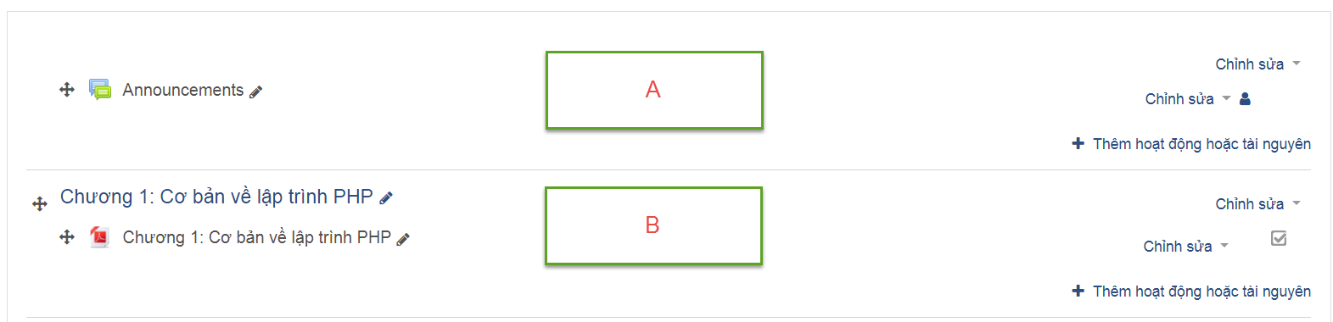
3. QUẢN LÝ MÔN HỌC
a. Tạo nội dung môn học
Thiết lập chế độ chỉnh sửa

Slide 31
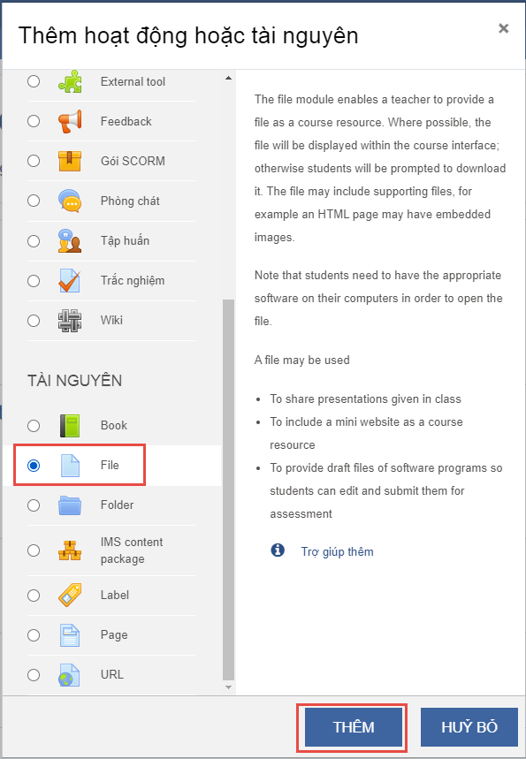
3. QUẢN LÝ MÔN HỌC
a. Tạo nội dung môn học
Thiết lập chế độ chỉnh sửa

Slide 32
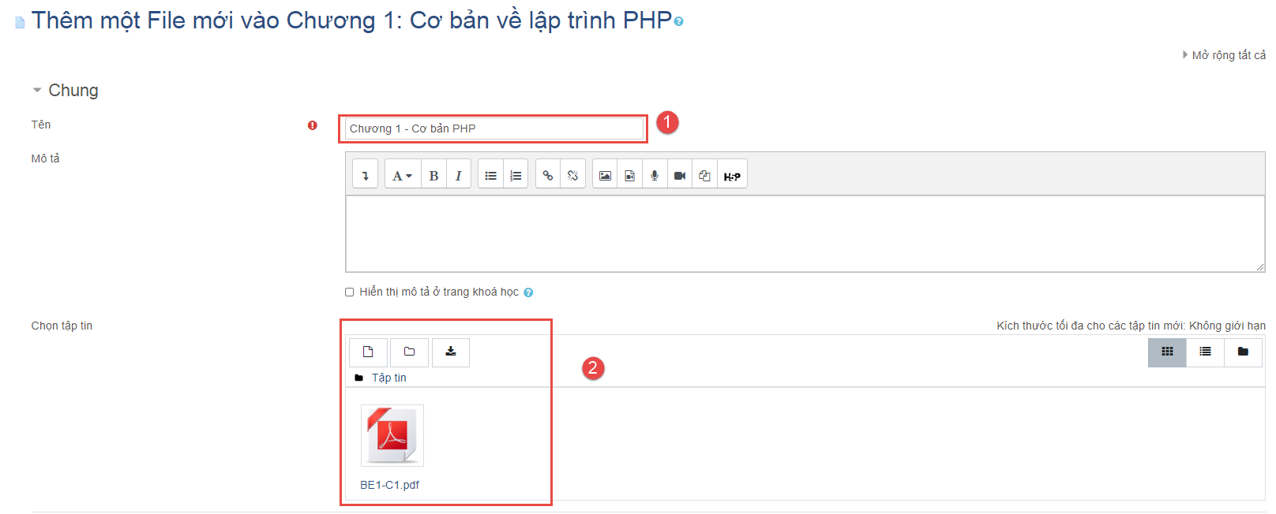
3. QUẢN LÝ MÔN HỌC
a. Tạo nội dung môn học
Thiết lập chế độ chỉnh sửa

Slide 33
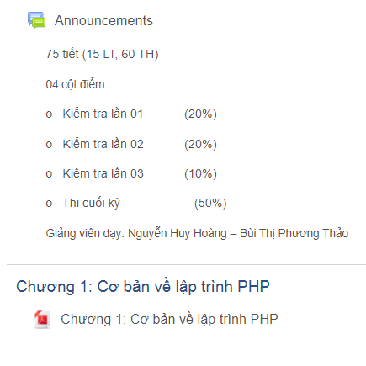
3. QUẢN LÝ MÔN HỌC
a. Tạo nội dung môn học
Kết quả thêm file bài giảng

Slide 34
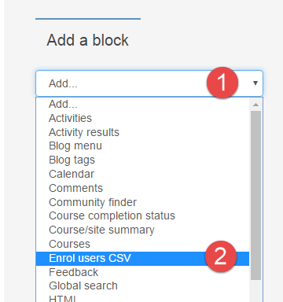
3. QUẢN LÝ MÔN HỌC
b. Mời sinh viên tham gia khóa học
Bật tính năng mời sinh viên

Slide 35
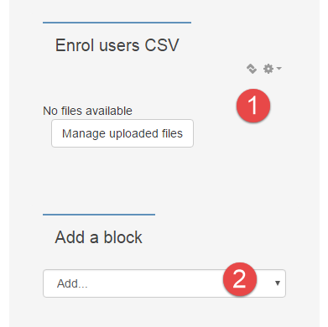
3. QUẢN LÝ MÔN HỌC
b. Mời sinh viên tham gia khóa học
Bật tính năng mời sinh viên

Slide 36
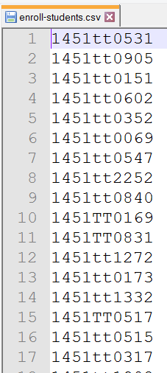
3. QUẢN LÝ MÔN HỌC
b. Mời sinh viên tham gia khóa học
Danh sách mã sinh viên

Slide 37
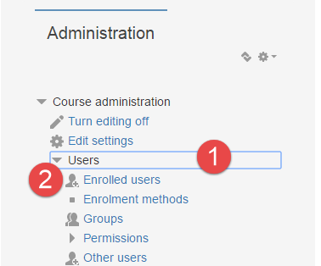
3. QUẢN LÝ MÔN HỌC
b. Mời sinh viên tham gia khóa học
Quản lý sinh viên trong lớp học

Slide 38
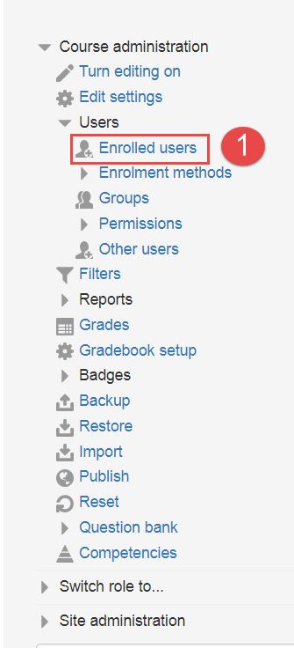
3. QUẢN LÝ MÔN HỌC
c. Cập nhật password cho sinh viên

Slide 39
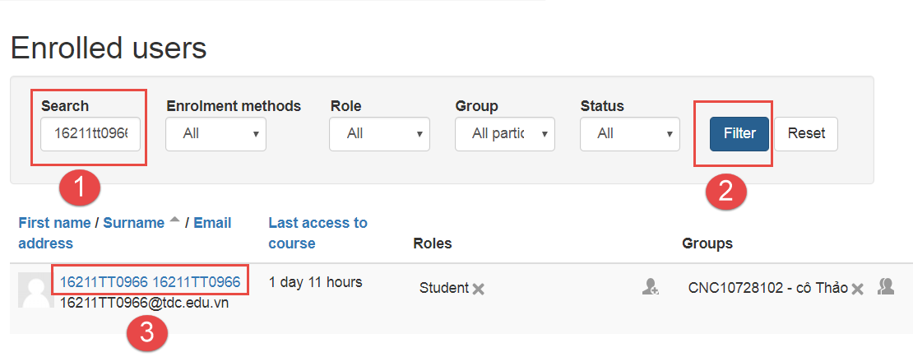
3. QUẢN LÝ MÔN HỌC
c. Cập nhật password cho sinh viên
Tìm kiếm sinh viên để thay đổi mật khẩu

Slide 40
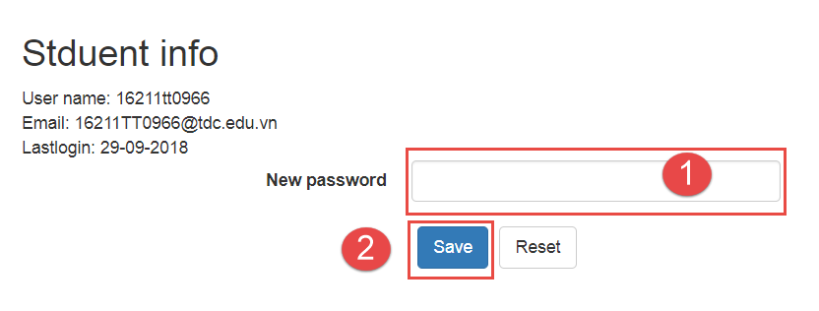
3. QUẢN LÝ MÔN HỌC
c. Cập nhật password cho sinh viên

Slide 41
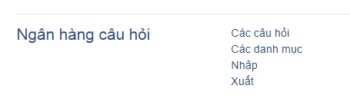
3. QUẢN LÝ MÔN HỌC
d. Tạo bài trắc nghiệm
Từ trang quản trị môn học, chọn mục tạo ngân hàng câu hỏi. Ngân hàng câu hỏi có thể được nhập từ file excel hoặc được nhập vào thủ công từng câu.

Slide 42
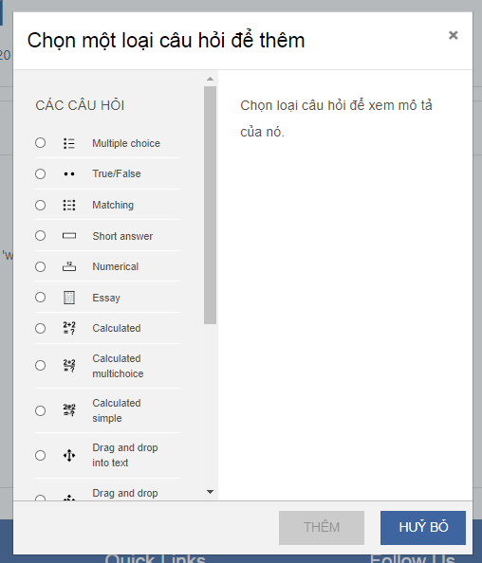
3. QUẢN LÝ MÔN HỌC
d. Tạo bài trắc nghiệm
Loại câu hỏi trong bài trắc nghiệm có thể là nhiều tùy chọn, một tùy chọn, ghi đáp án, một mô tả cho nhiều câu hỏi, …

Slide 43
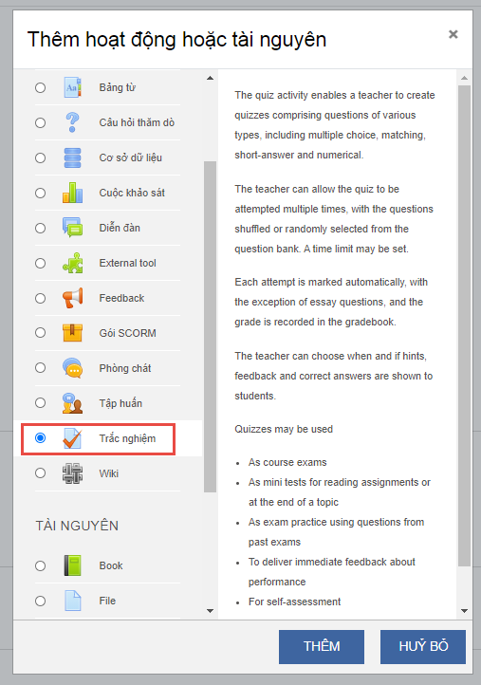
3. QUẢN LÝ MÔN HỌC
d. Tạo bài trắc nghiệm
Như vậy ngân hàng đã được tạo, sau đó tiến hành tạo bài trắc nghiệm.

Slide 44
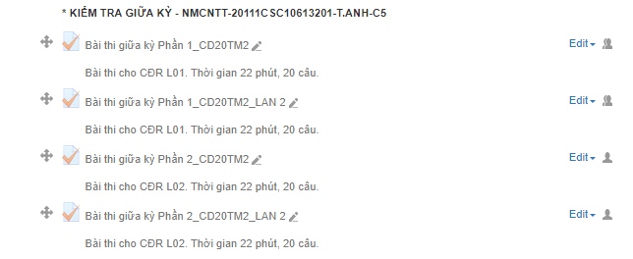
3. QUẢN LÝ MÔN HỌC
d. Tạo bài trắc nghiệm
Ví dụ mẫu các bài trắc nghiệm

Slide 45
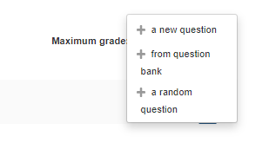
3. QUẢN LÝ MÔN HỌC
d. Tạo bài trắc nghiệm
Thêm câu hỏi vào bài trắc nghiệm

Slide 46
Thanks for your listening!
Thu Duc College of Technology
Phone: (+848) 22 158 642
Email: fit@tdc.edu.vn
Website: fit.tdc.edu.vn

